Slide 1
互联网一周盘点
& 产品狗的分享
04/19期
天下大事，事事关心
分享人：陈星铭

Slide 2
Part One
Part Two
本周新闻
产品分享

Slide 3
Part One
本周新闻

Slide 4
“
微信打赏停止，
因为苹果要收“知识税”
——尚钺 36氪

Slide 5
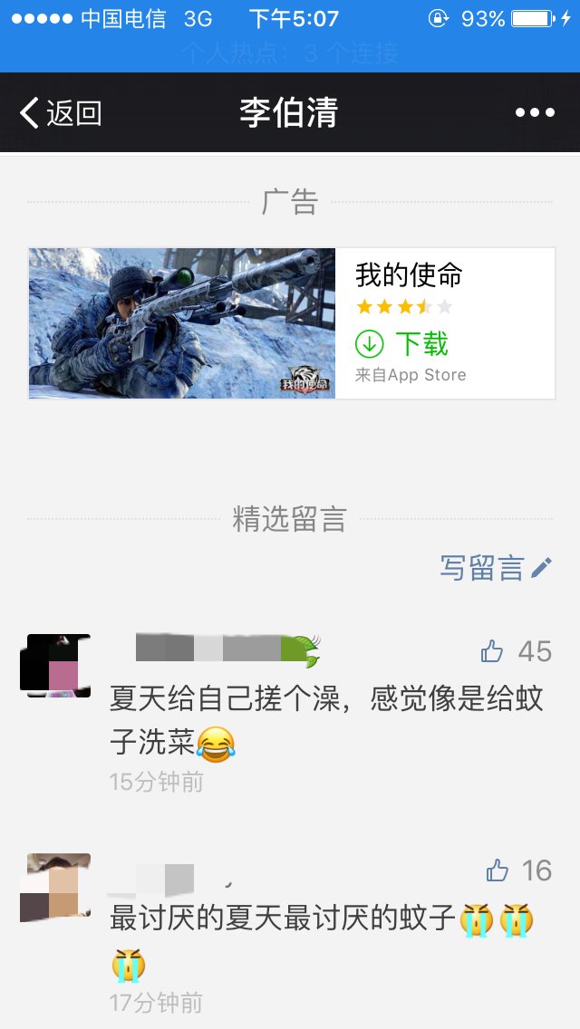
事件
一声惊雷，峥嵘初现。
2017年4月18日，苹果更新了3.1.1条款，更严格要求 App 不得包含指引客户使用非 IAP 机制进行购买的按钮、外部链接或其他行动号召用语。
如果根据 IAP 机制，微信每笔公号赞赏必须交 30% 给苹果。
19日凌晨，微信发布官方通知，宣布紧急关闭iOS版微信公众平台文章的赞赏、及个人转账功能。

Slide 6
观点
知识付费，道阻且长。
知识付费的风口还没有到来，“知识付税”已至。
苹果并非针对微信，而是所有非实体物品交易应用。 （微博、知乎、在行、分答、喜马拉雅、小密圈等所有知识付费平台）
目前而言，最受打击的，是提供知识的中小型内容生产者。
微信上有两种方式变现，除了赞赏以外，还可通过广告。
准确、深度的知识 与 大众化文风 在一定程度上是矛盾的。
广告商的需求，和内容的真诚程度，在一定程度上是矛盾的。
苹果无错，其行为合理合法，但“吃相”难看。
面对知识税，生产平台不可能放弃iOS平台，也不敢推出苹果歧视性的差价。

Slide 7
后续
后事如何，且行且看。
《腾讯：仍与苹果沟通微信公众号打赏方式》
2017-04-20 10:27
面对苹果新规则，微信不得不紧急关停相关功能。
腾讯公关部回应，微信一直在遵守苹果的规定，目前仍在与苹果协商更好的解决办法。
《苹果禁止微信打赏功能，有自媒体称收入骤降》
2017-04-21 09:01
南都记者昨日采访发现，有多个自媒体表示微信公众平台上的文章赞赏量出现2/3的下滑。
有不愿透露姓名的公众号创作者告诉南都记者，受此影响，原本每月1万元左右的赞赏额度，或将减少7000元左右。

Slide 8
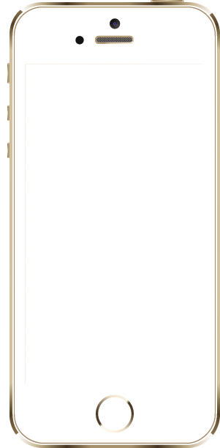

新闻简报
中国芯片厂建设出现“大跃进”
多个项目因过热而暂停
交易泡汤，万达10亿收购DickClark失败
中国大连万达集团以10亿美元收购美国“金球奖”制作公司Dick Clark Productions的交易，已经正式宣布胎死腹中。
Dick ClarkProductions的所有者埃尔德里奇工业在一份声明中说，将以起诉的方式，要求万达支付跟交易有关的5000万美元“分手费”剩余的一半。
中国近些年开始重视半导体投资，试图减少对国外进口芯片的依赖，各地陆续上马芯片项目。
据台湾电子时报网站 4月21日报道，最近多个项目的建设暂时搁置，可能和市场过热有关。
据统计，去年，中国芯片设计公司的数量已经达到1362家，同比增长了85%。
北京拟控制共享单车总量
未满12岁禁骑行
百度金融风控负责人王劲离职
加盟刚满一年
北京版“共享单车管理办法”征求意见出炉，其中提出，北京鼓励发展共享单车，但要进行总量控制。
同时，明确未满12岁的市民不得骑行共享自行车。
此外，考虑到安全等因素，暂不发展共享电动车。
继百度自动驾驶事业部总经理王劲离职后，另一个负责百度金融风控的同名副总裁王劲也从百度离职。
王劲加入百度前，曾任美国运通公司高级副总裁，组建了对公司全球业务管理与资本相关模型进行监督总控的独立职能部门。

Slide 9
Part Two
产品分享

Slide 10
产品的诞生
1 市场调研
2 需求管理
3 产品设计
4 产品研发
5 产品测试
6 产品运营

Slide 11

市场调研
举个栗子
小明单身20载，
想开发一款大学生找男女朋友的APP，
以谋私利。
首先
他要进行
市场调研！
市场调查
用户调研
竞品分析
盈利分析

Slide 12
市场调研
概述
市场调查：分析行业现状和市场规模，发现并掌握目标市场和用户需求的变化趋势
用户调研：通过用户访谈,可用性测试,调查问卷,数据分析的方法对用户需求进行挖掘和分析
竞品分析：剖析产品的竞争对手,对其产品进行用户体验分析
盈利分析：估算产品成本,验证产品需求。

Slide 13
市场调研
用户调研方法
用户体验分析
用户访谈主要是确定产品的方向，随机来对40个用户做访谈记录，写出需求列表。
调查问卷是确定需求开发的优先级排序，目的是明确用户对需求的期望值。
可用性测试是一边设计一边找用户来验证需求。
产品上线后对用户使用情况进行分析和改进。
战略层：分析产品的目标用户和商业价值，找出突破点
范围层：针对产品的功能和内容进行分析，确定需求优先级；
结构层：使用过程中的用户行为和呈现的信息是否合理；
框架层：要做成什么样的App，是否符合用户的习惯
表现层：产品的视觉效果如何。

Slide 14
这里本来该
举个栗子
然鹅要考试啦，下次吧下次吧。
如果我还能腾出半天做个PPT~

